Slide 1
ショッピングセンター 「MINANO」 バリューアップ施策立案
野村不動産投資顧問・NPR運用部
大阪大学大学院
岡田直樹

Slide 2
課題内容
目標
MINANOの２Fに入居している衣料品店「サンキ」が
２０２１年３月に退去し、約２０００㎡の空室ができる。
施設全体の収益・価値を向上させるためにその区画をどのように活用するかという提案を考える。
アジェンダ
①現状（MINANO・周辺地域）
②調査
③課題
④原因
⑤解決策
⑥効果
⑦まとめ

Slide 3
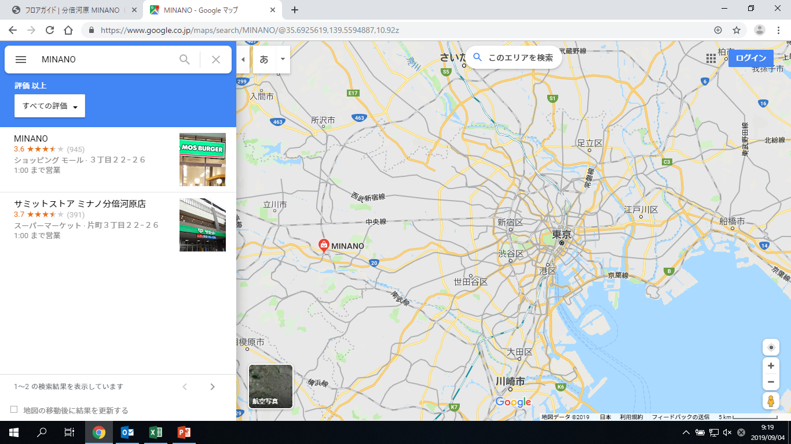
現状（立地）

Slide 4
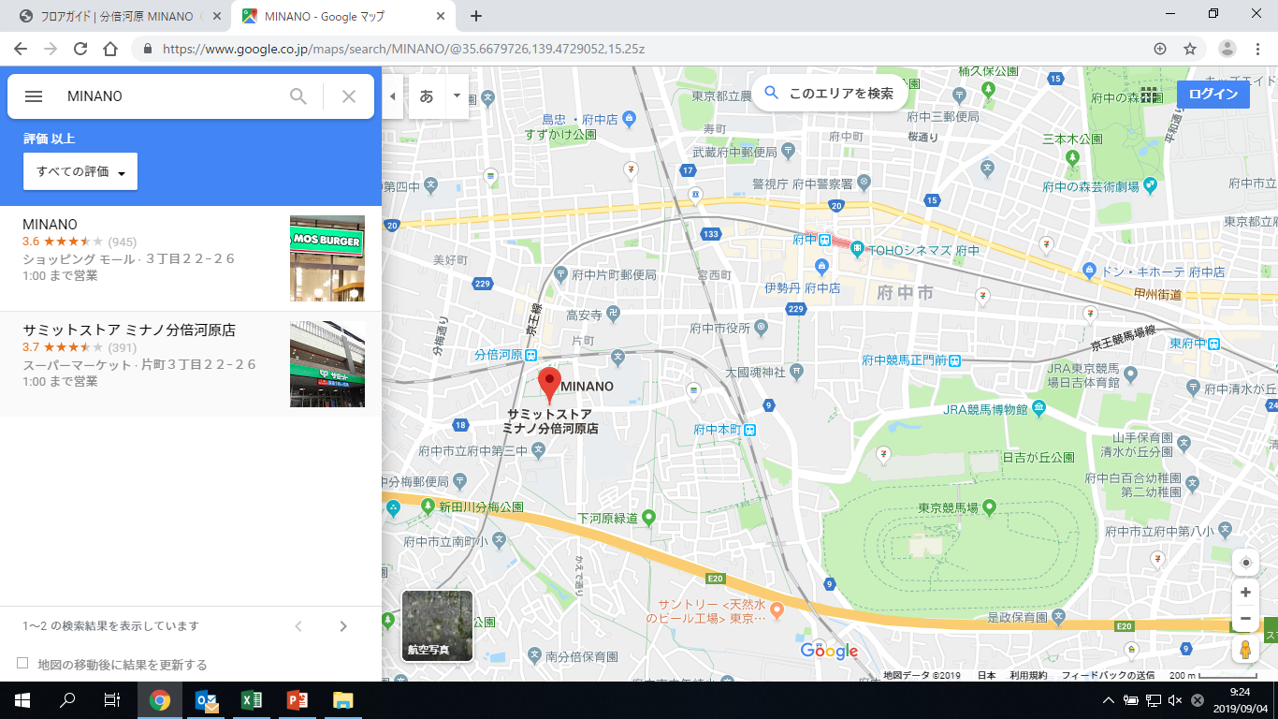
現状（立地）
ル・シーニュ
MINANO

Slide 5
現状（MINANO）
コンセプト
地域に住まう人たち、働く人たち、訪れる人たち、みなに愛される商業施設でありたい。（出典HP）
敷地面積 10,087㎡（3,051坪）
駐車台数 ４４５台
駐輪台数 ４６２台

Slide 6
現状（周辺地域）（2010年）
都市の快適性と豊かな自然環境が調和する街
多くの行政機関・企業の研究開発所や工場などの大規模な施設が立地
（2018年度全国市区の行政比較調査の行政サービス水準における総合ランキング２位）
職住隣接、緑も多く、住みやすい満足度の高い街

Slide 7
調査
調査項目① 「核となっている店舗」
他店舗
はなまるうどん・JOYFIT24・肉のヤマキ商店・RICHE HANATOMO・青木屋・ソフトバンク・マツモトキヨシ・大黒天
スシロー・マックハウス・サイゼリア・美容室
オフィス

Slide 8
調査
調査項目① 「どの店にどういう人がいるか」
・サミット（スーパー）
MINANOの“核“
深夜１時まで営業
自転車置き場が目の前にある
日用品やペットフードまで幅広く
レジ１１台・セルフレジ２０台（会計のみ）
QR決済の導入・ポイントカード・アプリはすでに導入済み
・サンキ（衣料品店）
手芸用品・紳士服・婦人服・こども服・寝具
若者向けの商品が少ない
年配の方、子連れ夫婦がみられた
ーーーー時間の都合上、他店舗省略ーーーー

Slide 9
課題

Slide 10
原因

Slide 11
解決策

Slide 12
効果

Slide 13
まとめ

